Slide 1



Tuần
16
VIẾT
NGHE VIẾT:
Thương ông

Slide 2



YÊU CẦU CẦN ĐẠT
- Nghe – viết đúng chính tả 2 khổ thơ đầu bài Thương ông, biết viết hoa chữ cái đầu dòng và đầu câu.
- Làm đúng các bài tập chính tả phương ngữ (phân biệt ch/tr hoặc ac/at).

Slide 3



1. Nghe – viết
ThưΩg Ūg
Ông λŻ đau εân,
Nó ǧΰng nó Ǉấy
Đi ιải εūg gậy
Khập δà δập δΗğng,
Bưϐ Δłn Όϛm ηà,
Nǖấc εân Ǖίá δó .
Thấy Ūg ηăn ηó
VΗİΙ εΠ ngoài sân
LΪ ǇΪ lại gần
Âu ΐĞm ηaζ ηảu:
“Ông vịn vai εáu!”

Slide 4




Nội dung bài viết
Từ ngữ nào trong bài thể hiện dáng vẻ của Việt?
lon ton, âu yếm, nhanh nhảu.

Slide 5




Lưu ý khi viết
Đoạn thơ có những chữ nào viết hoa?
- Viết hoa những chữ cái đầu dòng thơ, tên riêng: Việt.
Khi viết đoạn thơ cần viết như thế nào?
- Khi viết chú ý viết đúng chính tả, các dấu ngắt nghỉ câu.
Các từ dễ viết sai trong bài:
khập khiễng, khập khà, nhấc chân, âu yếm,...

Slide 6

Tư thế ngồi viết
Lưng thẳng.
Không tì ngực xuống bàn.
Đầu hơi cúi.
Mắt cách vở khoảng 25-30cm.
Tay phải cầm bút
Tay trái tì nhẹ lên mép vở để giữ.
Hai chân để song song thoải mái.

Slide 7

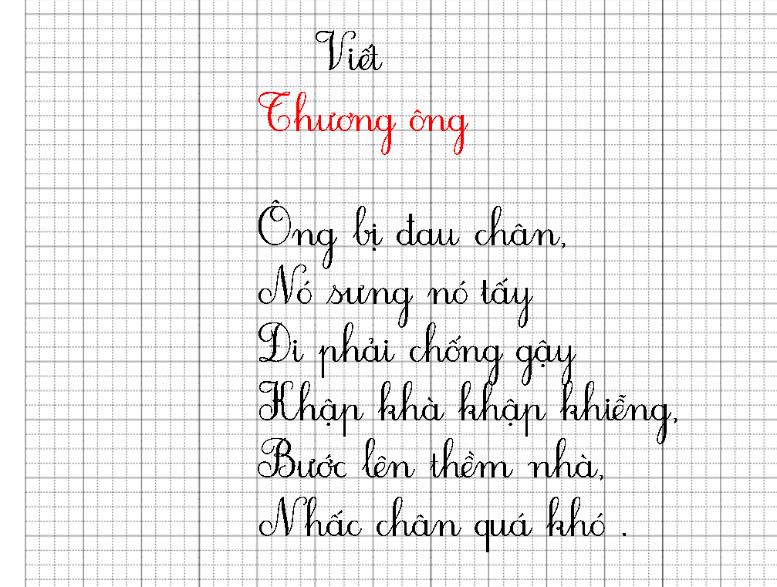
Viết
Thương ông
Ông λŻ đau εân,
Nó Ȩΰng nó Ǉấy
Đi ιải εūg gậy
Khập δà δập δΗğng,
Bưϐ Δłn Όϛm ηà,
Nǖấc εân Ǖίá δó .

Slide 8
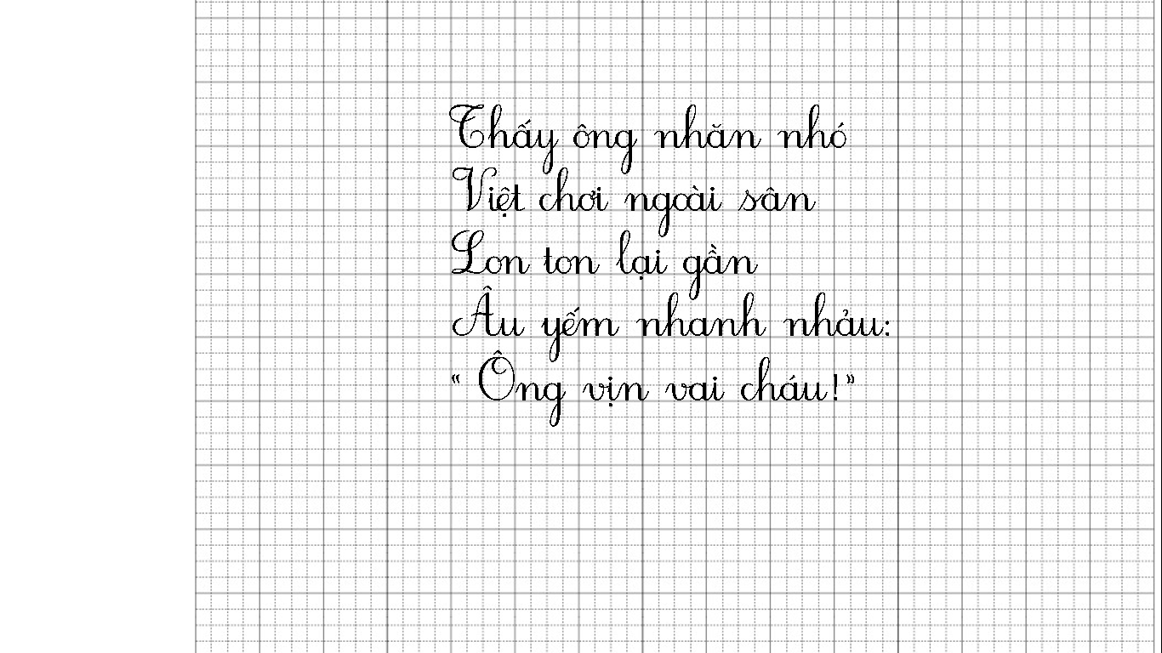
Thấy Ūg ηăn ηó
VΗİΙ εΠ ngoài Ȩân
LΪ ǇΪ lại gần
Âu ΐĞm ηaζ ηảu:
“ Ông vịn vai εáu!”

Slide 9
2. Chọn a hoặc b
a. Chọn ch hoặc tr thay cho ô vuông.
Lần đầu tiên học chữ
Bé tung tăng khắp nhà
Chữ gì như quả trứng gà?
Trống choai nhanh nhảu đáp là: “O....o!”

Slide 10

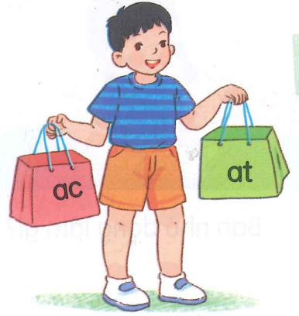
b. Chọn ac hoặc at thay cho ô vuông.
múa hát
quét rác
rửa bát
cô bác
ca nhạc
phát quà

Slide 11
YÊU CẦU CẦN ĐẠT
- Nghe – viết đúng chính tả 2 khổ thơ đầu bài Thương ông, biết viết hoa chữ cái đầu dòng và đầu câu.
- Làm đúng các bài tập chính tả phương ngữ (phân biệt ch/tr hoặc ac/at).

Slide 12
Tạm biệt và hẹn gặp lại các con
trong các tiết học sau!

